Slide 1
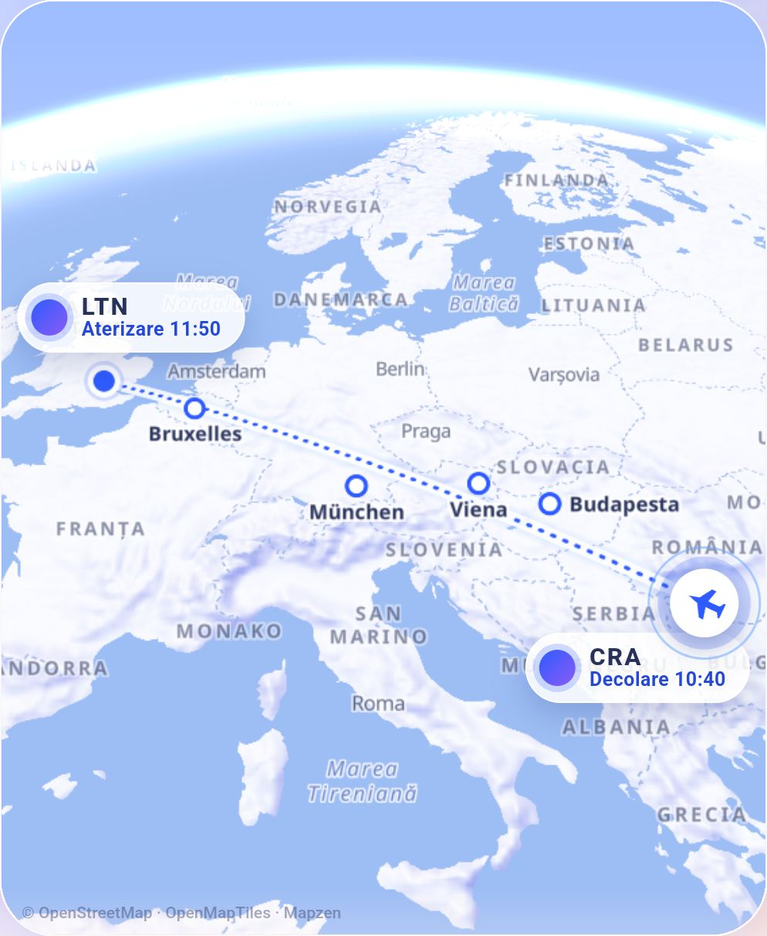

ASISTENT AEROPORTUAR OFFLINE
FlightFlow
Întrebări naturale. Date verificate. Ghidare pe telefon.
iPhone 15
RoLlama 1B
Craiova
Hackathon 2026
Notes:
Surse: descrierea proiectului furnizată de echipă și interfața din commitul 29061c6. Imaginea hărții provine din aplicația FlightFlow.

Slide 2
Întrebări simple în momente cu miză
FLIGHTFLOW
În aeroport, o informație greșită poate costa zborul.
PROBLEMA
Rețeaua poate lipsi exact când pasagerul are nevoie de răspuns.
„ce poartă am?”
„pot lua powerbank?”
Orele și porțile se schimbă
Regulile de călătorie sunt greu de găsit
„la ce oră decolăm?”
Un chatbot liber poate inventa detalii
Argou, typo-uri, fără diacritice
02
Notes:
Problema și exemplele de întrebări provin din descrierea furnizată de utilizator.

Slide 3
O singură experiență de la intrare la îmbarcare
FLIGHTFLOW
Pașii călătoriei și asistentul folosesc aceleași date locale.
Ghidare
Pasul curent, timpul rămas și ruta către următorul punct
Asistență
Întrebări în română, procesate local pe telefon
03
Notes:
Capturi autentice din exportul web al commitului 29061c6, la viewport 390 x 844. Randarea web nu înlocuiește verificarea pe iPhone.

Slide 4
Arhitectura răspunsului sigur
FLIGHTFLOW
Modelul alege intenția. Codul determinist furnizează faptele.
Normalizator
Limită
Fast path
RoLlama
Sanitizer
Composer
repară tastarea
refuză cereri riscante
rezolvă cazurile clare
alege unealta în JSON
validează argumentele
scrie răspunsul final
Sursele de adevăr
Bilet local · unelte deterministe · baza de cunoștințe · FlyQ
Modelul nu primește autoritatea de a inventa ore, porți sau reguli.
04
Notes:
Fluxul tehnic provine din codul aplicației și din descrierea furnizată: normalizator, limite de capabilități, fast path, router RoLlama, sanitizer, unelte și composer.

Slide 5
AI local pe iPhone
FLIGHTFLOW
RoLlama 3.2 1B rulează fără conexiune la internet.
812 MB
ROLUL MODELULUI
GGUF Q4_0
Alege una dintre uneltele permise
Produce JSON cu decodare constrânsă
≈30,7
Nu compune faptele despre zbor
tokeni/s pe iPhone 15
Rulează prin llama.rn și llama.cpp
≈0,1 s
până la primul token
Măsurare punctuală pe iPhone. Acuratețea routerului pe telefon rămâne de măsurat.
05
Notes:
Cifre furnizate de echipă: modelul are 851.469.152 octeți, aproximativ 812 MiB. O măsurătoare pe iPhone 15 a indicat aproximativ 30,7 tokeni/s și 0,1 s până la primul token. Nu reprezintă un benchmark complet.

Slide 6
Hartă interioară și ghidare
FLIGHTFLOW
Planul offline este funcțional. Modulul 3D din scanarea LiDAR intră în următoarea integrare.
ACUM
Rută pe etaje
Puncte de interes, distanță rămasă și indicația următoarei schimbări de direcție.
ÎN INTEGRARE
Modul 3D LiDAR
Scanarea realizată de Denis va folosi același punct de intrare open_airport_map pentru ghidare către zonele aeroportului.
06
Notes:
Captura provine din commitul 29061c6. Modulul 3D LiDAR este realizat separat de Denis și nu este încă integrat în aplicația prezentată.

Slide 7
Conexiunea cu FlyQ
FLIGHTFLOW
Aplicația rămâne utilă offline și se actualizează când rețeaua revine.
iPhone
FlyQ
Furnizori
bilet, AI, KB locală
zboruri, ETA, conținut
date live și APNs
Push acceptat de APNs
Banner pe telefon: de confirmat
Live Activities rămân o etapă separată: backend, extensie iOS și test pe dispozitiv.
07
Notes:
Stare verificată din handoff: serverul a primit status 200 pentru două notificări de test. Apariția bannerelor pe telefon nu a fost confirmată. Live Activities nu sunt implementate.

Slide 8
Rezultate măsurate
FLIGHTFLOW
Metrici diferite, afișate separat pentru a evita comparații greșite.
77,1%
61,1%
687
69/70
model-only
acoperire deterministă
teste trecute
JSON valid
54 corecte din 70
611 din 1000 cazuri de stres
1 test omis
router evaluat pe laptop
Setul determinist a influențat regulile. Rezultatul nu estimează automat performanța pe întrebări noi.
08
Notes:
Rezultate furnizate și reproduse în repo: 54/70 corecte pentru model-only pe laptop, 69/70 ieșiri JSON valide, 611/1000 cazuri decise de regulile deterministe. Verificarea din 31 octombrie 2026: 687 teste trecute, 1 omis.

Slide 9
FlightFlow
DEMO
Ce demonstrăm
Aeroportul Internațional Craiova
Offline pe iPhone
01
Bilet și pașii călătoriei
02
Întrebări în română, offline
github.com/EduardAndreiNiculescu/
flightflow-rollama
03
Răspunsuri construite din date
04
Rută către punctele aeroportului
Build instalat pe iPhone 15
09
Notes:
Repo public: https://github.com/EduardAndreiNiculescu/flightflow-rollama. Buildul commitului 29061c6 a fost instalat și lansat pe iPhone 15 la 31 octombrie 2026. Modelul GGUF se transferă separat.

